Slide 1

  中国近现代史纲要
  考情分析
主讲人: 张利

Slide 2
考情分析
一、2008.10—2010.10（共9张试卷）国考真题出题规律和趋势
（1）客观试题（单选、多选题）“各章全面覆盖”。每张考卷各章均有知识点。
（2）主观试题（简答、论述题）“同章不出二题”。卷面七道主观试题必然分布于七章。从9张国考卷分析看，第一章（7次）、第二章（7次）、第三章（4次）第四章（7次）、第五章（6次）、第六章（5次）、第七章（6次）、第八章（6次）、第九章（7次）；第十章（7次）
（3）各章分值“趋于均衡”。如果某章中出了主观试题，这一章中的客观试题就会少出，甚至不出；反之，某一章中客观试题出得较多，这一章中主观试题就会少出甚至不出。从考试出题的趋势上看，一般是各章分值约10分左右。
（4）各类题型内容“不重复”。某方面问题，在主观题有，肯定不会再在客观题中出现内容相类似或相关联的问题；反之，亦然。

Slide 3
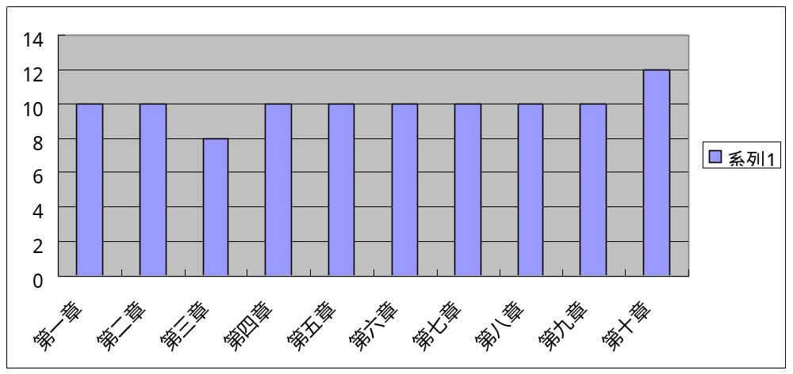
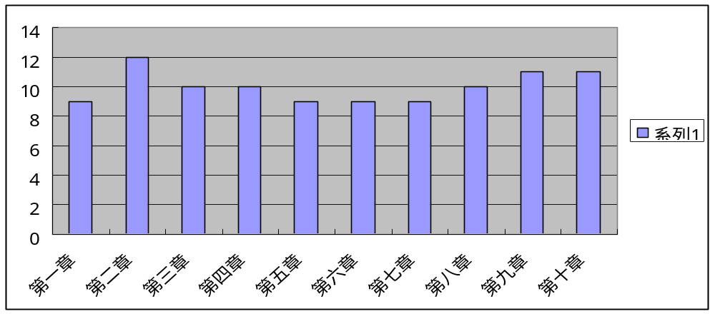
考情分析
例1：2010年1月《中国近现代史纲要》考卷各章分数比值分布
例2：2010年4月《中国近现代史纲要》考卷各章分数比值分布

Slide 4
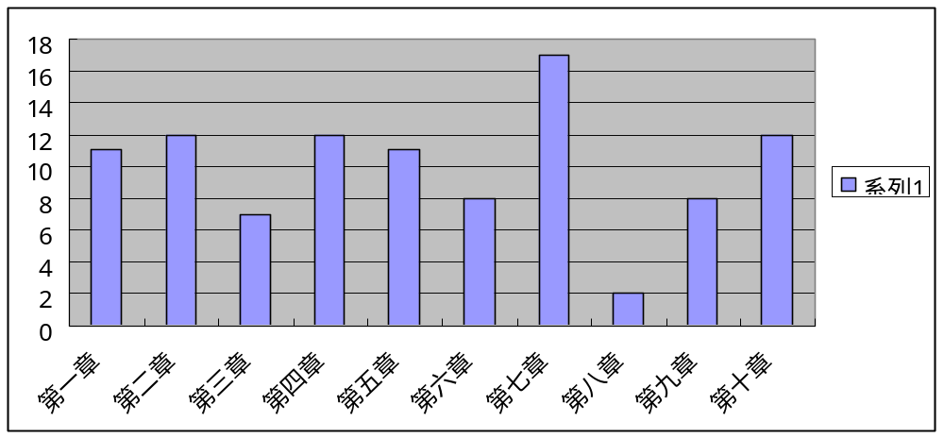
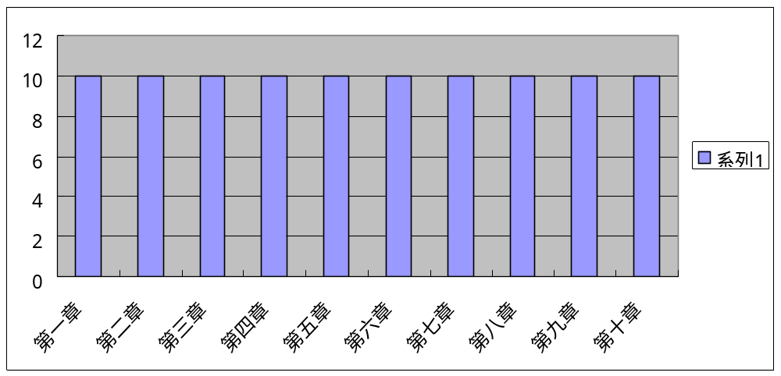
考情分析
例3：2010年7月《中国近现代史纲要》考卷各章分数比值分布
例4：2010年10月《中国近现代史纲要》考卷各章分数比值分布

Slide 5
考情分析
  二、题型和分值
  中国近现代史纲要课程题型多年一律，没有变化：
  单项选择题：1分×30（道题）＝30分
  多项选择题：2分×10（道题）＝20分
  简 答 题：6分× 5（道题）＝30分
  论 述 题：10分×2（道题）＝20分
  三、重点章
根据近三次考试规律分析，特提示此次复习需重点注意：
第三、六、八、十章

Slide 6
考情分析
四、各章基本内容（重点内容加粗）
第一章 反对外国侵略的斗争
1、鸦片战争前中国社会的主要矛盾和基本特点（地主阶级和农民阶级的矛盾是主要矛盾；经济、政治、文化、社会方面的特点）
2、资本-帝国主义国家对中国的侵略（军事侵略、政治控制、经济掠夺、文化渗透）
3、半殖民地半封建社会的特点（半殖民地：帝国主义控制；封建势力与帝国主义日益勾结一起。半封建：自然经济开始解体，商品经济开始出现；资本主义因素出现但不占主导地位；地主制经济仍存。社会状态：国家四分五裂发展不平衡；中国人民极为困苦不自由）
4、新产生的两个阶级及其特点（中国资产阶级的来源和两面性特点；中国工人阶级的来源和自身特点）
5、中国近代社会的主要矛盾和中华民族的两大历史任务（帝国主义和中华民族、封建主义和人民大众的矛盾是主要矛盾。求得民族独立和人民解放、实现国家富强和人民富裕是两大任务）
6、中国人民反抗外国侵略的斗争过程、失败原因和中华民族的觉醒（从三元里抗英到义和团运动。封建制度腐败为主要原因，经济技术落后为重要原因。1895年民族开始觉醒）

Slide 7
考情分析
第二章 对国家出路的早期探索
1、太平天国农民战争从酝酿到失败的过程（1851年金田起义、定都南京、天京事变、重振旗鼓、1864年最后失败）
2、太平天国农民运动的历史意义、失败原因和经验教训（简答或论述题）
3、洋务运动的宗旨、主要内容和结局（宗旨：中学为体、西学为用。主要内容：兴办军事工业、民用企业、近代教育。结局：甲午战争失败标志其破产）
4、洋务运动的历史作用、失败原因（简答或论述题）
5、戊戌维新运动从酝酿到夭折的过程（1895年公车上书兴起、百日维新、戊戌政变）
6、戊戌维新运动的意义、失败原因和经验教训（简答或论述题）

Slide 8
考情分析
第三章 辛亥革命
1、孙中山与资产阶级民主革命的酝酿和失败的过程（组建革命组织兴中会、革命政党同盟会、宣传革命的活动、与改良派的辩论、组织的武装起义等）
2、三民主义学说的内容和评价（简答题）
3、中华民国的性质和措施（资产阶级性质的政权、南京政府颁布的有利于资本主义发展的措施）
4、辛亥革命的意义及其历史局限（论述题）
5、孙中山的继续革命（二次革命、护国斗争、护法运动等）

Slide 9
考情分析
第四章 开天辟地的大事变
1、五四前新文化运动的意义和局限（论述或简答）
2、五四运动的历史特点和意义（论述题）
3、马克思主义在中国的传播过程及其对中国人的影响（早期马克思主义者及其思想运动特点、早期党的组织建立和活动情况）
4、中国共产党成立的历史特点和意义（论述题）
5、中共二大、三大的内容和意义（二大通过反帝反封建的民主革命纲领，指明革命方向。三大作出国共合作的决定，推动国民革命高潮到来）
6、第一次国共合作形成及国民革命高潮的兴起（工农运动的高涨、北伐战争的推进等）
7、国民革命的失败的原因和经验教训（简答或论述）

Slide 10
考情分析
第五章 中国革命的新道路
1、国民党统治的性质（买办官僚资产阶级的政权，与北洋政府政权性质一样。只是形式有区别而已）
2、邓演达第三党及其政治主张（站在中国共产党与国民党之间，主张实行“平民革命”，实质是民族资产阶级的代表者）
3、八七会议和三大起义（八七会议确立武装斗争和土地革命方针。南昌起义、湘赣边界秋收起义、广州起义）
4、毛泽东探索中国革命新道路的历程和理论（井冈山根据地的创立、红色政权存在的原因和条件、工农武装割据思想、“乡村为中心”思想的提出）
5、土地革命的内容（两个土地法、土地革命路线和土地分配方法）
6、三次“左”倾错误的表现和发生原因（“左”倾盲动主义、“左”倾冒险主义、“左”倾教条主义）
7、遵义会议的内容和意义（1935年1月长征途中召开，组织和军事上结束了王明左倾教条主义在党内的统治地位，确立了毛泽东在党内的实际领导地位。意义是“三个挽救”和标志着中共成熟。）
8、长征的历程及其意义（中央红军长征起止年月，三大主力红军会师年月。长征的意义见教材归纳）

Slide 11
考情分析
第六章 中华民族的抗日战争
1、日本侵华的历程及其政策（“九.一八”事变、华北事变、“七.七”事变、相持阶段到来后侵华政策的调整等）
2、从局部抗战到全面抗战的历程（共产党的抗日救亡运动、部分国民党人的抗日活动、中国共产党为建立抗日民族统一战线所做的努力如《“八.一”宣言》、 “一二.九”运动、瓦窑堡会议、西安事变和平解决的意义、五项要求四项保证、第二次国共合作的正式建立等）
3、国民党正面战场和共产党敌后战场的比较认识（国民党正面战场的战役和牺牲将领。共产党八路军的战役）
4、共产党的抗日方针（持久战的理由和依据、全面抗战路线、游击战战略方针）
5、共产党为维护抗日民族统一战线所做的工作（坚持统一战线当中的独立自主原则、抗日民族统一战线的策略总方针）
6、中国共产党抗日战争时期的运动（大生产运动、延安整风运动内容和意义、毛泽东新民主主义革命理论形成体系）
7、抗日战争胜利的意义、原因、经验（论述或简答）

Slide 12
考情分析
第七章 为创建新中国而奋斗
1、共产党为和平局面实现所做的努力（提出 “和平民主团结”方针、重庆谈判及其成果、政治协商会议及其成果）
2、共产党解放战争时期军事进程（防御、反攻、决战、渡江战役、中国大陆解放）
3、共产党解放战争时期的土地政策（ “五.四”指示、《中国土地法大纲》、土改总路线等）
4、第二条战线的形成（以学生运动为发端：“一二.一”运动开始， “五.二0”运动后形成）
5、各民主党派及其与中共的合作(八个民主的党派大多成立于抗战和解放战争时期)
6、七届二中全会、《论人民民主专政》对新中国国体政体的确定（工人阶级领导的，工农联盟为基础的，各革命阶级参加的人民民主专政国家）
7、《共同纲领》的内容（核心内容是确定了新中国的国体和政体）
8、新民主主义革命胜利的主要原因、基本经验（统一战线、武装斗争、党的建设）（论述题）

Slide 13
考情分析
第八章 社会主义基本制度的全面确立
1、中国共产党面临的考验及其巩固人民民主专政制度和恢复国民经济的举措（七届三中全会内容、“三反”、“五反”运动等）
2、新民主主义社会的特点（特别掌握是五种经济成分并存的基本经济制度）
3、过渡时期总路线的内容（“一化”、“三改”）
4、对农业社会主义改造的基本步骤和形式（互助组、初级社、高级社）
5、对资本主义工商业社会主义改造的基本政策和基本形式（基本政策是赎买政策。基本形式为低级形式的国家资本主义和高级形式的国家资本主义，高级形式的国家资本主义即公私合营）
6、社会主义制度的确立及其意义（论述题）

Slide 14
考情分析
第九章 社会主义建设在探索中曲折发展
1、早期探索的成果（《论十大关系》开始探索的标志、八大的主要功绩、《关于正确处理人民内部矛盾问题》的主要内容）
2、早期探索中的曲折和失误及其错误的性质（“大跃进”、人民公社运动、“文化大革命”等。 “文化大革命”是领导人错误发动的，不属于社会主义制度本身造成）

Slide 15
考情分析
第十章 改革开放与现代化建设新时期
1、十一届三中全会的意义（论述题）
2、改革开放起步中的事件（十一届三中全会确立经济建设为中心、四项基本原则的提出、第二个历史决议、改革开放的起步）
3、改革开放和现代化建设新局面的展开（城市改革的开展、对外开放格局的形成、精神文明建设的提出、初级阶段理论、三步走战略提出、政治体制改革的基本思路提出等）
4、改革开放和现代化建设发展的新阶段（邓小平南方谈话内容、正确处理改革发展和稳定的关系、“三个代表”重要思想的提出等）
5、全面建设小康社会（科学发展观的内容、构建社会主义和谐社会的内容、全面建设小康社会的新要求、十七大召开）
6、十七大对改革开放历程和经验的总结（论述题）
7、改革开放以来的伟大成就和启示（论述题）

Slide 16
考情分析
五、复习方法：
1、详读教材
2、以题为干
3、逻辑记忆
4、多动手笔
六、应考技巧及注意事项：
1、各类题型的答法：选择题可采用“直选”、“排除”或“比较”等方法。“多选”要慎重。简答题“点到即可”，论述题则需“面面俱到”。
2、选择题不空题，主观题尽量多答。
3、运用联系法，发现同卷中不同类型题目间的相互联系。

Slide 17

祝同学们考试成功！！

